Slide 1
Тема: «Животные Австралии»
2024 г

Slide 2
Австралия хоть и самый маленький материк на планете земля, но содержит 10% всей фауны планеты.
Животные, обитающие в данной части планеты очень необычны и разнообразны. Есть те, что нам знакомы с детского возраста, а ест и те, о которых мы даже не слышали. Так и статистика гласит, что 80% обитателей Австралии существуют лишь на этом материке.
Разнообразными видами фауны может похвастаться не только земля, но и вода.

Slide 4
На маленьком континенте с древнейших времен сохранились такие животные, как сумчатые и яйцекладущие млекопитающие, нелетающие птицы.
Австралия имеет несколько природных зон. В зависимости от климатических условий и рельефа местности каждая природная зона имеет свою флору и фауну.

Slide 5
КЕНГУРУ
Кенгуру стала символом Австралии.
Они обитают в различных местах, таких как леса, луговые угодья, травянистые равнины и саванны.
Своих детенышей самка носит в специальной сумке в области живота.
Существует четыре вида кенгуру, которые находятся в Австралии, – красные кенгуру, кенгуру антилопы, большие кенгуру и западный серый кенгуру.

Slide 6
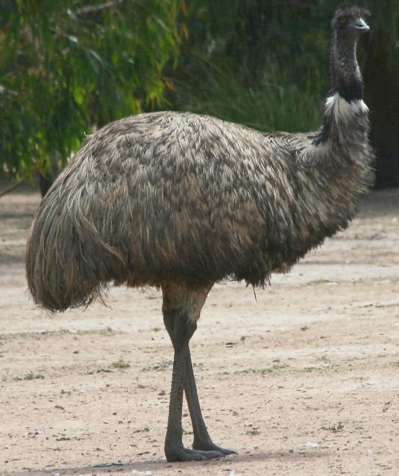
ЭМУ
Крупная птица семейства казуаровых соседствует с кенгуру на государственном гербе. В стране насчитывается более шести сотен официальных географических названий, которые так или иначе связаны с эму: это и горы, и озера, и ручьи, и городские объекты.

Slide 7
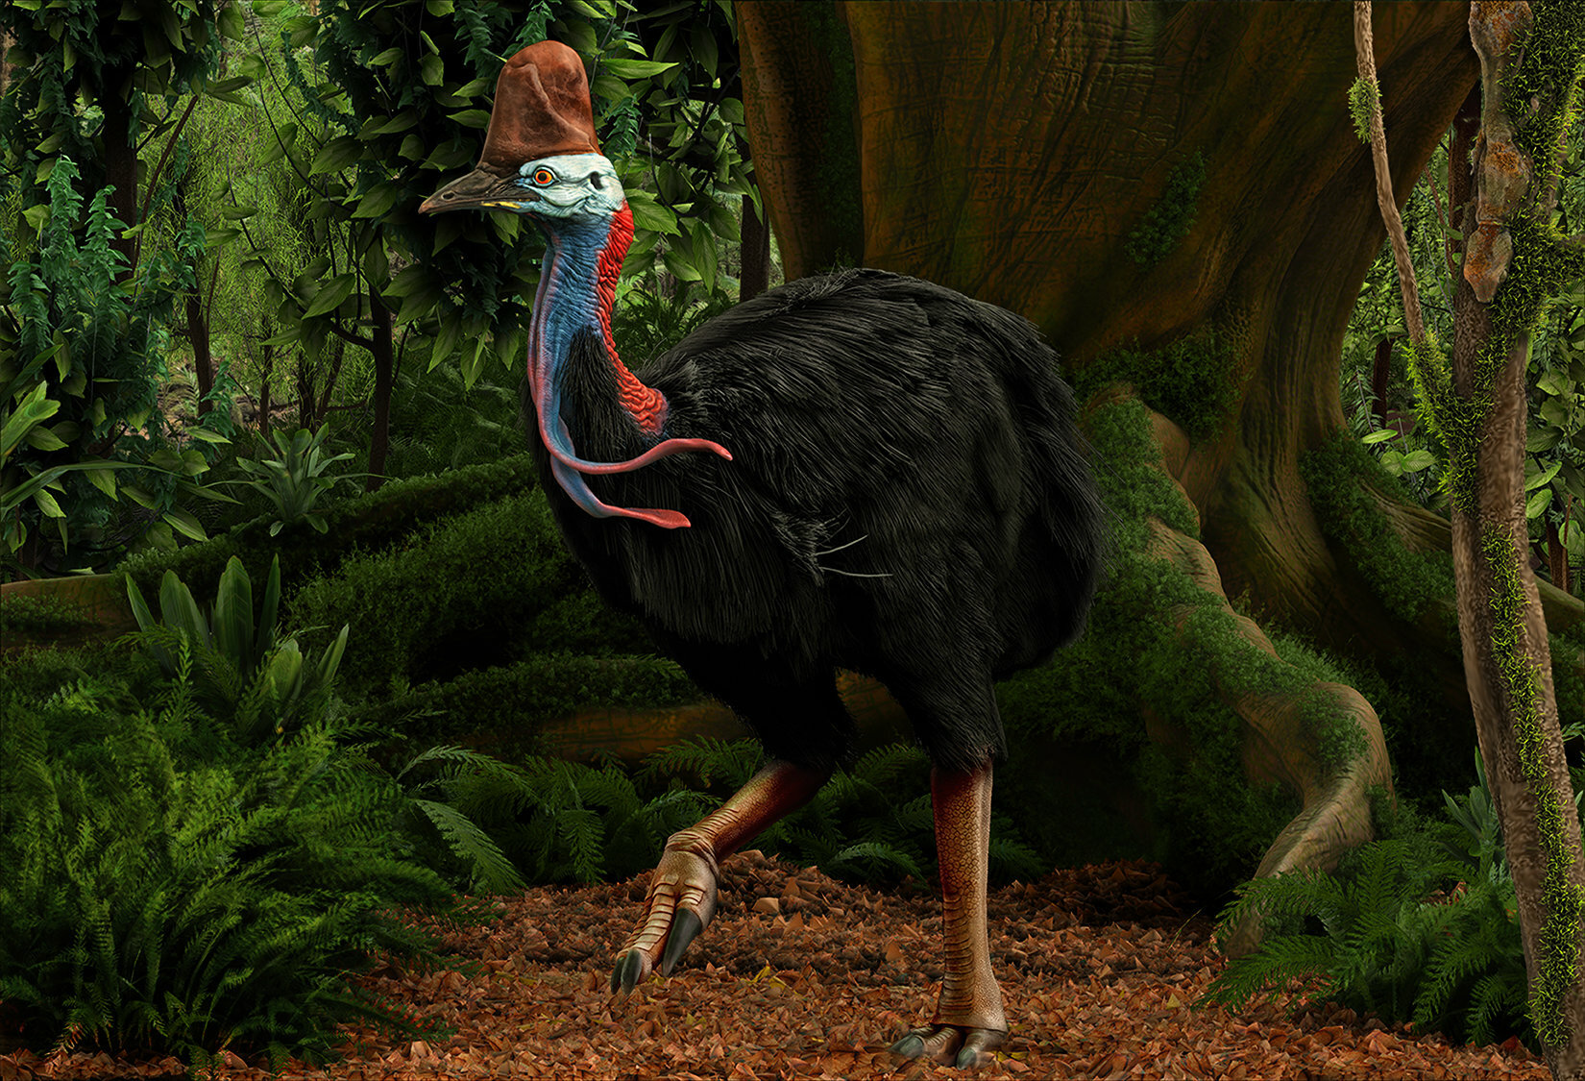
ШЛЕМОНОСЫЙ КАЗУАР
Вторая по размеру птица в мире.
Казуар является одной из самых опасных птиц на планете. Когда данный представитель ощущает угрозу, то непрерывно атакует ее источник мощными ногами с когтями.
Живет шлемоносный казуар в одиночестве.
Место обитания – леса Квинсленда.
Этот вид находится под угрозой исчезновения, в Австралии популяция казуаров насчитывает всего около 1200 особей.

Slide 8
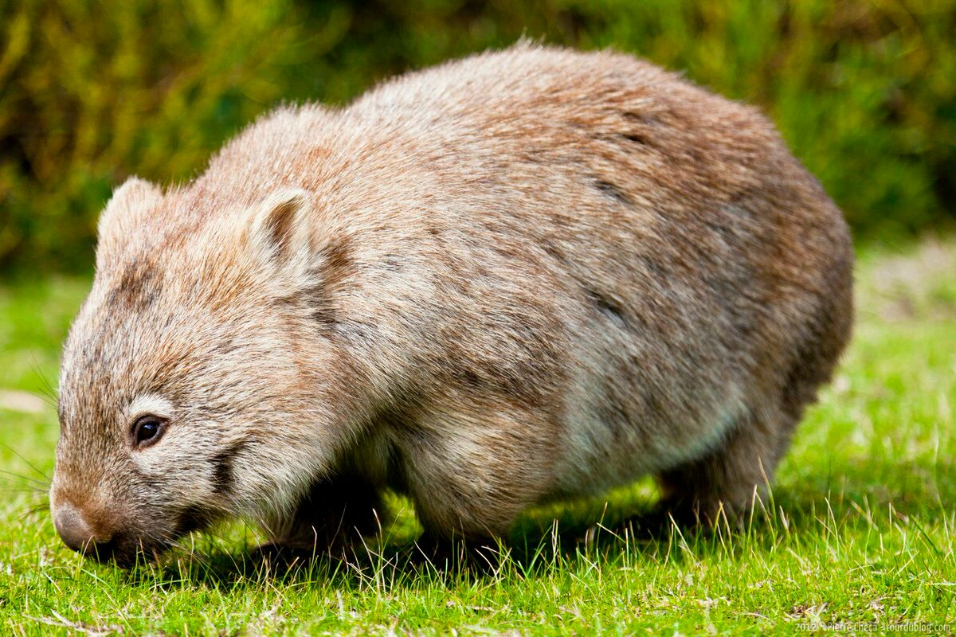
ВОМБАТ
Настоящий австралийский эксклюзив – вомбат. Зверек не обитает больше нигде, кроме данного континента. Живут вомбаты в подземных норах, больше похожих на лабиринты.
Эти млекопитающие имеют мозг, который превосходит по своему объему мозги всех остальных грызунов. Такое преимущество дарит им способность планировать свои подземные коммуникации. Ночной образ жизни вомбатов проводит на поверхности. Днем грызуны спят в норах.
Длина одного вомбата может достигать 120 см. Его вес также внушителен – 40 кг.

Slide 9
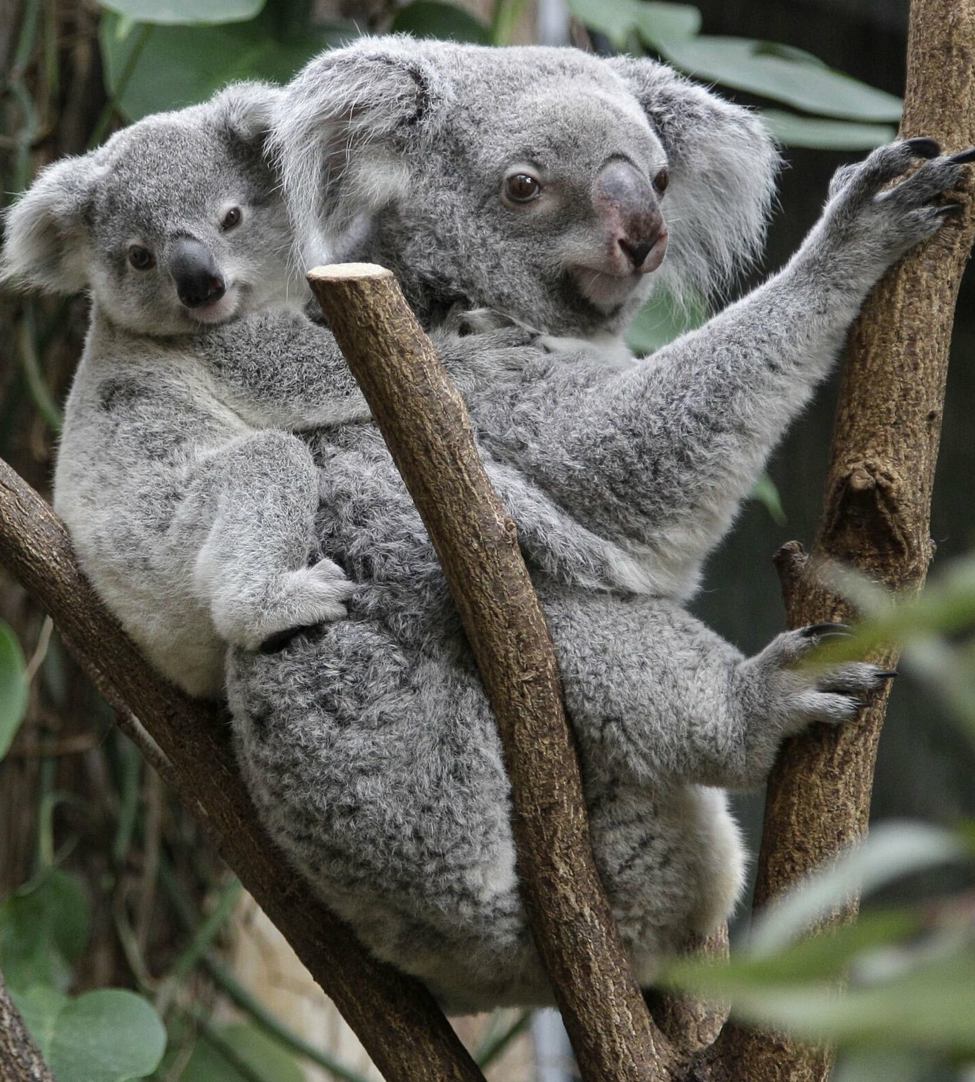
КОАЛА
Зверьки обладают невероятной способностью употреблять в пищу листья эвкалипта, и яд растения ничуть не вредит им.
При помощи больших и острых когтей коала лазает по деревьям. Всю жизнь этот зверь проводит на больших и маленьких ветках.
Живут коалы группами.
Крайне редко пьют воду, так как получают все необходимое из эвкалиптовых листьев.
Своим крупным черным носом зверьки распознают те части растения, которые они могут безбоязненно употреблять в пищу.

Slide 10
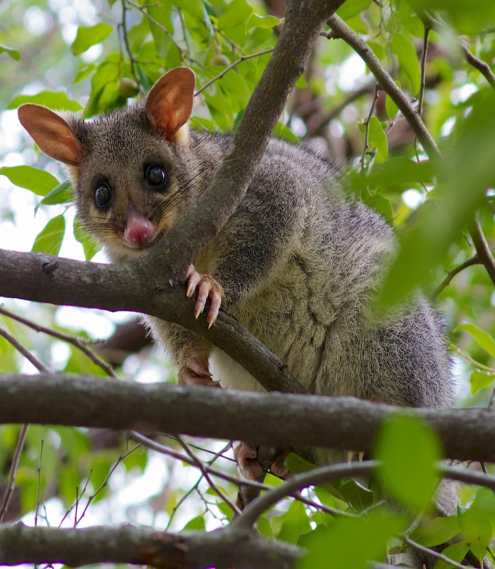
КУЗУ
Сумчатый представитель, который живет на деревьях, обвивая цепкий хвост вокруг веток.
В рацион этого стайного животного входит кора, листья, соцветия, а иногда и содержимое птичьих яиц.

Slide 11
ТАСМАНИЙСКИЙ ДЬЯВОЛ
Еще одно сумчатое млекопитающее с «грозным» названием, который внешне напоминает черную собаку с крупной зубастой пастью.
Животное обладает свирепым нравом и охотится преимущественно по ночам, смело вступая в драку с более крупными хищниками.

Slide 12
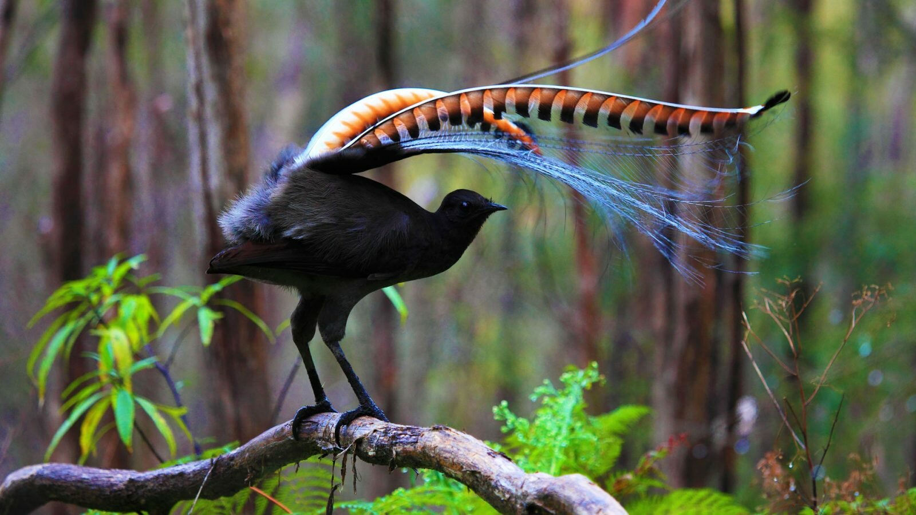
ПТИЦА-ЛИРА
Она имеет длинные, красивые перья, которые разворачиваются, как павлиний хвост. Помимо красивого хвоста эту птицу отличает умение подражать определенным звукам . Они могут повторять звуки из окружающей их среды, включая голос человека и даже звук бензопилы.

Slide 13
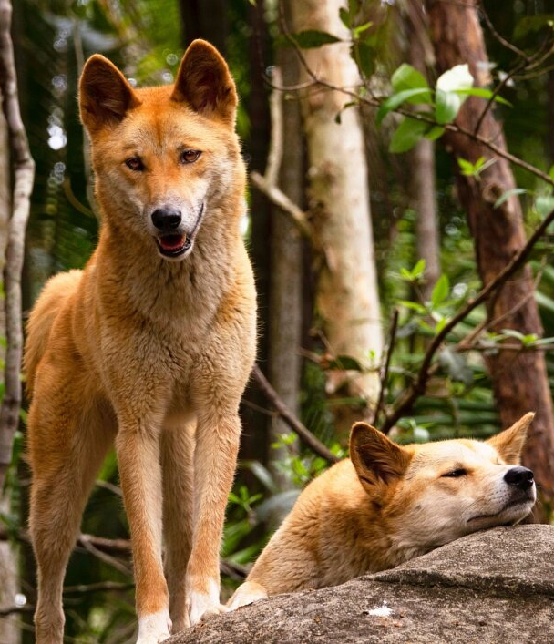
ДИНГО
Это удивительная дикая собака, найденная в Австралии. Полагают, что собаки динго появились в Австралии благодаря индонезийским морякам около 5000 лет назад. У динго широкий ареал мест обитания, в том числе лесные массивы, леса, пустыни и луговые угодья.
Динго является самым большим наземным хищников Австралии. Они охотятся по одиночку или группами. Группа динго обычно атакует животных больших по размеру, например, кенгуру.
Для общения друг с другом динго используют вой как у волков.

Slide 14
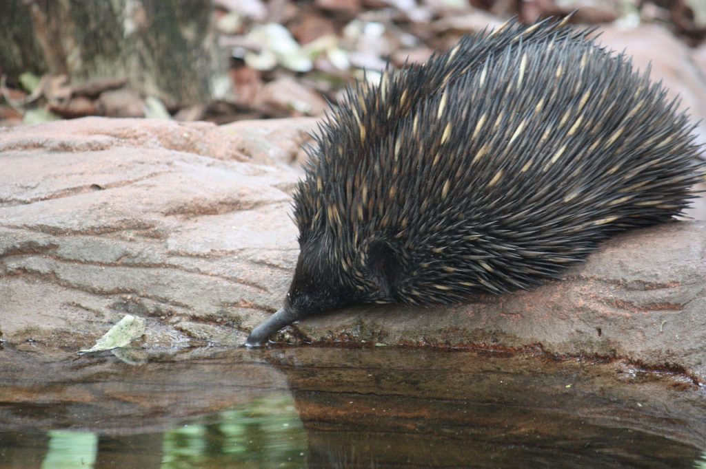
ЕХИДНА
Напоминает ежа, но тело покрыто не только иголками, но и мехом, вытянутая мордочка с длинным языком.
Ехидны – единственный вид млекопитающих, который размножается с помощью откладывания яиц. Как система защиты работает ее способность быстро зарываться под землю с помощью сильных конечностей и крепких когтей.

Slide 15
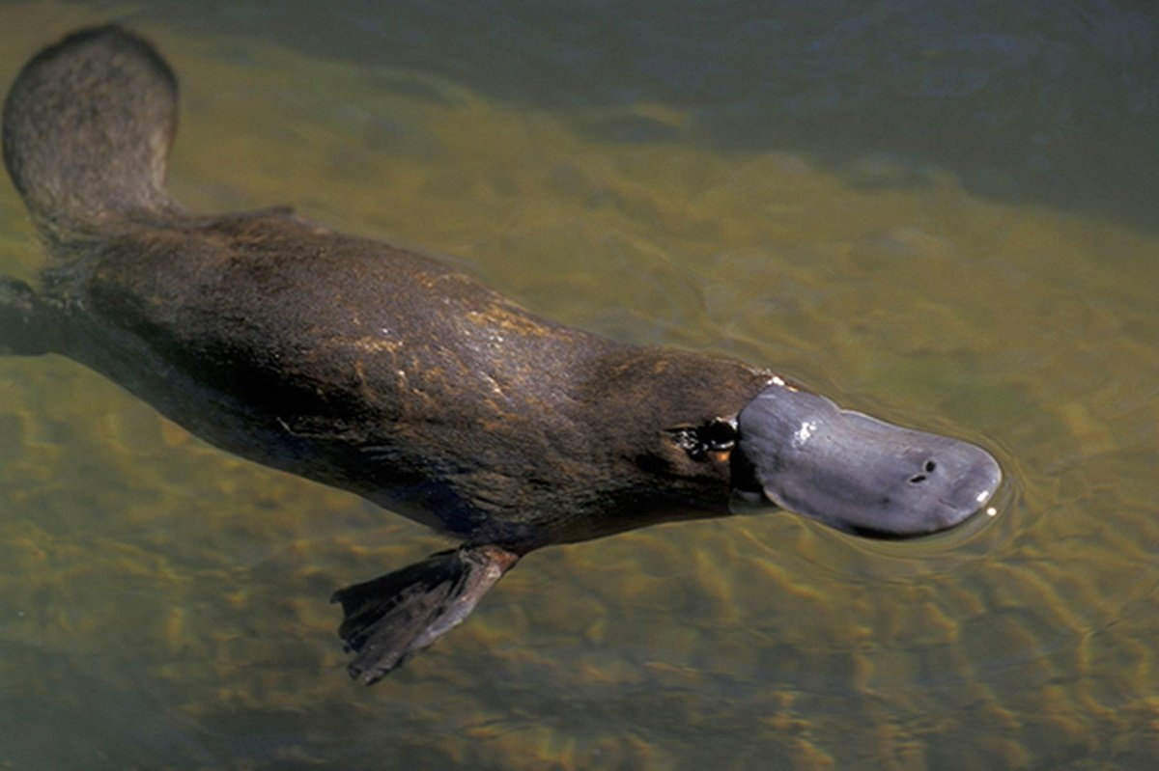
УТКОНОС
Млекопитающее откладывает яйца в скорлупе и даже высиживает их в гнезде около 10 суток, после чего вскармливает голых и слепых птенцов молоком. Утконос свободно плавает благодаря обтекаемой форме тела и наличию перепонок на лапах. Питается ракообразными и мелкой рыбой.

Slide 16
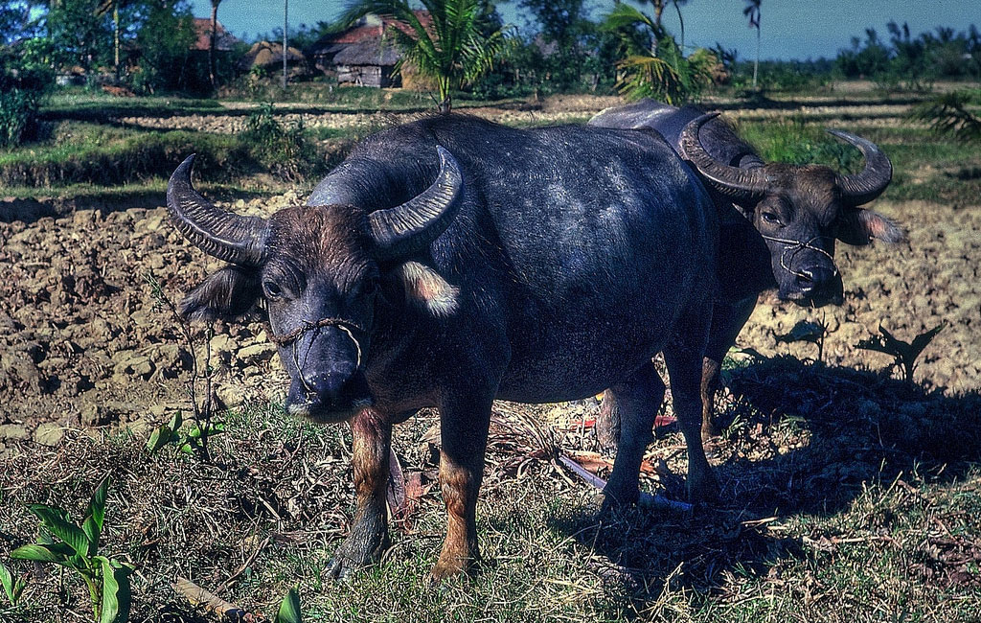
АЗИАТСКИЙ БУЙВОЛ
Из названия можно понять, что буйвол был завезен на материк. Он отлично прижился и расплодился по всей северной части.
Это крупное, травоядное животное, которое имеет длинные прямые рога, завернутые назад. При этом самец имеет более длинные рога на целых 2 метра.
Буйволы вредят флоре Австралии, они поедают крупные гектары травяного покрова, не оставляя от него и следа.

Slide 17
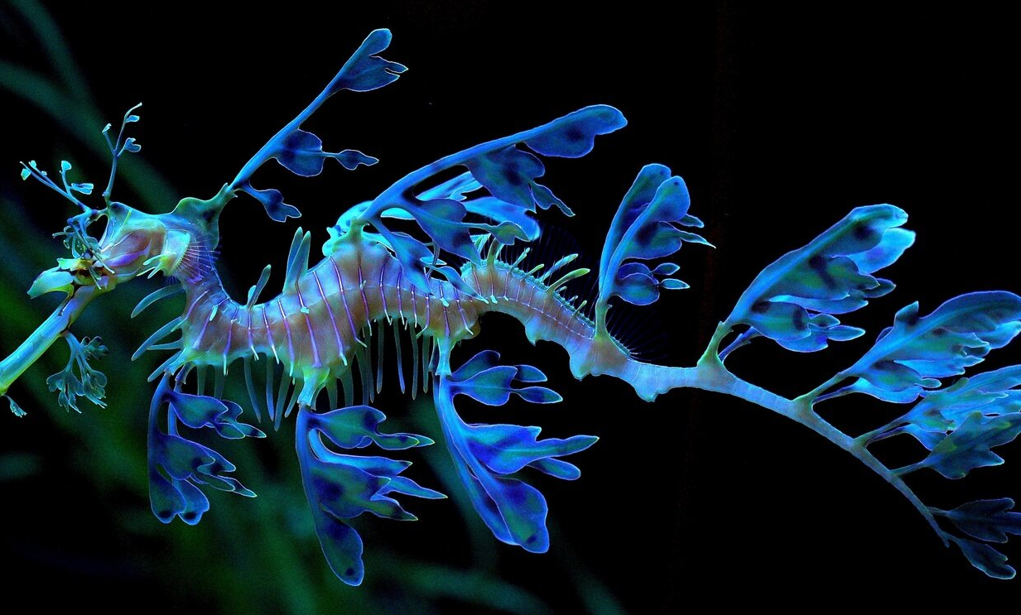
ЛИСТВЕННЫЙ МОРСКОЙ ДРАКОН
Это морская рыба, родственник морского конька, живет в водах, омывающих южную и западную Австралию, чаще на мелководье. Отростки головы и тела, похожие на листья, служат в основном для маскировки. Плавает он с помощью грудного плавника, расположенного на гребне шеи, и спинного плавника в районе кончика хвоста. Его плавники полностью прозрачны. Вырастает до 45 см. Лиственный морской дракон – символ и официальная эмблема Южной Австралии.

Slide 18
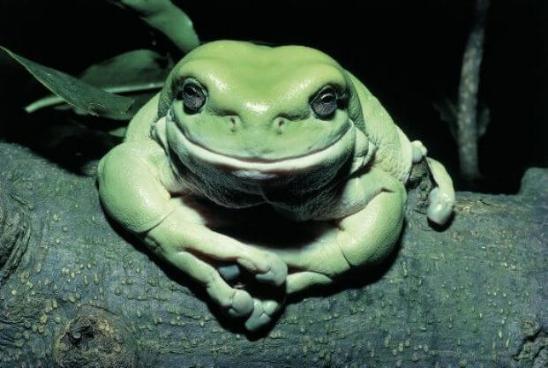
ПУСТЫННАЯ ЛЯГУШКА.
Уникальное земноводное за тысячелетия умудрилось адаптироваться к суровому пустынному климату. Лягушка способна накопить в своем организме достаточно жидкости, чтобы просидеть в засушливом иле до 5 лет без воды.

Slide 19
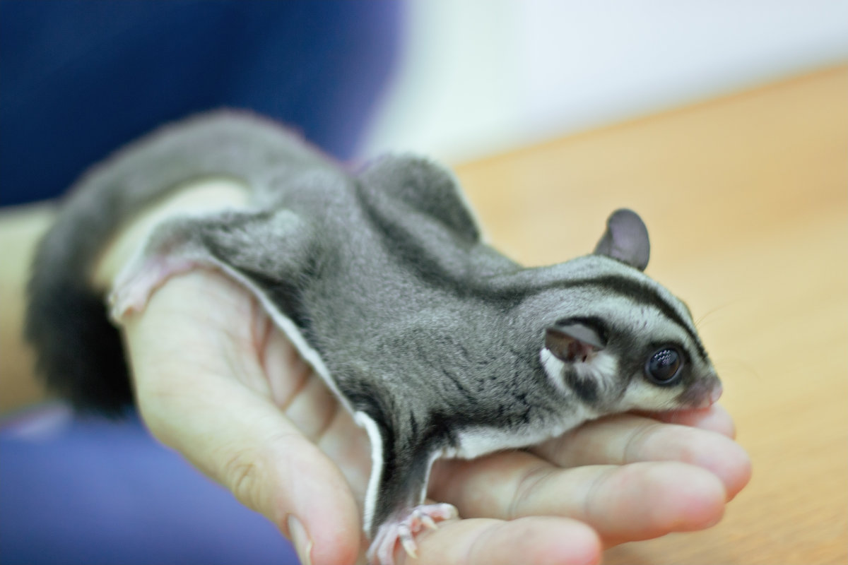
СУМЧАТЫЕ ЛЕТЯГИ
В лесной части саванны можно встретить этого мелкого грызуна, который способен планировать на расстояния в несколько десятков метров. Питаются летяги в основном мелкими насекомыми, нектаром и растениями.

Slide 20
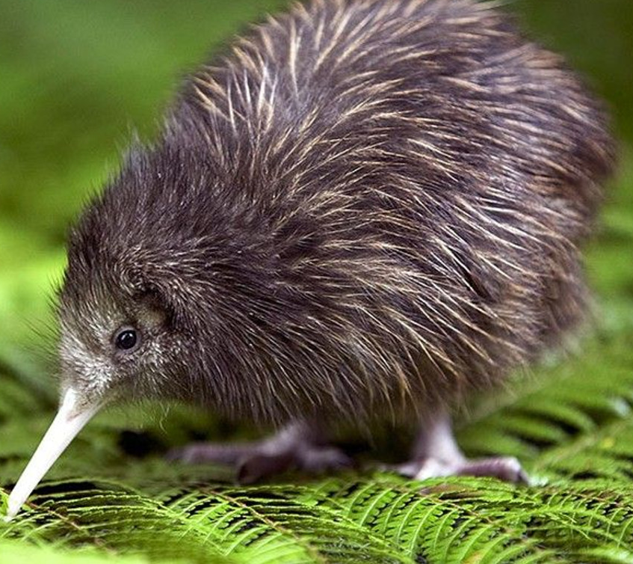
КИВИ.
Редкий вымирающий вид птицы. Нелетающая киви получило свое название из-за короткого шерстистого покрова, что делает ее внешне похожей на одноименный фрукт. Крылья у киви крохотные и атрофированные, поэтому она передвигается по земле, питаясь с помощью длинного клюва насекомыми и кореньями.

Slide 21
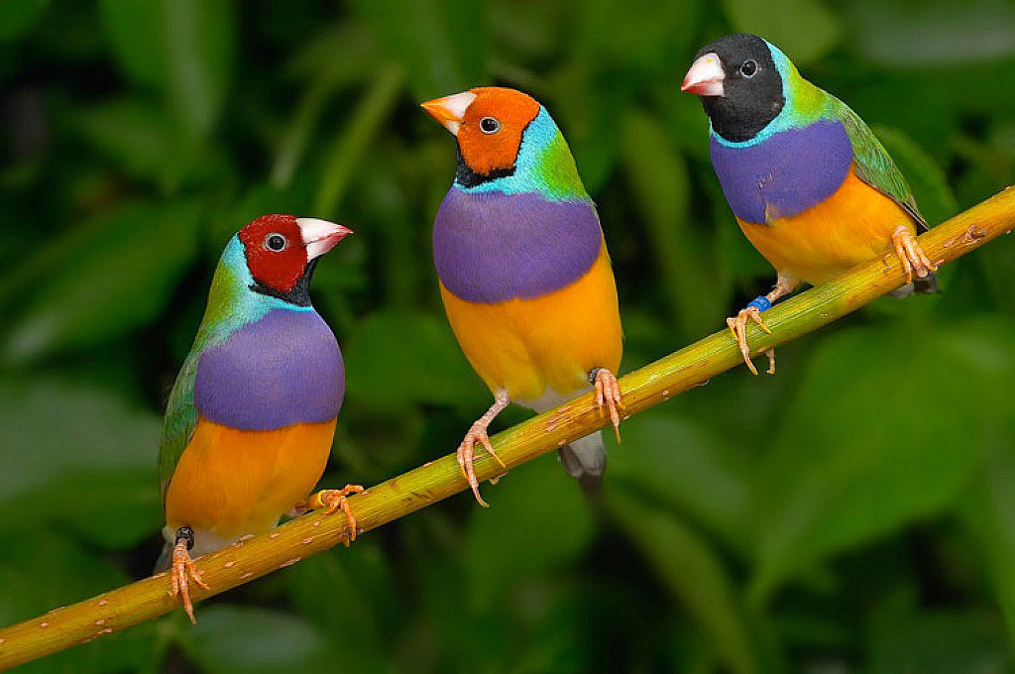
ГУЛЬДОВА АМАДИНА
Гульдовы амадины - очень красочные птицы, чьё оперение головы может сильно варьироваться. В дикой природе встречаются черно-, красно- и желтоголовые варианты.
В природе амадины живут стаями, они часто общаются между собой, издавая специфические звуки.
В рацион питания амадин входят семена от разных трав.

Slide 22
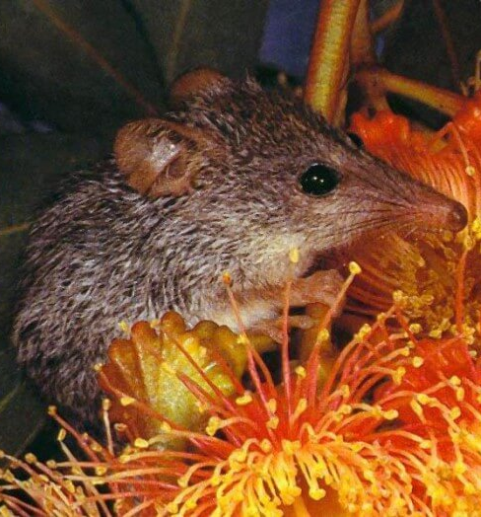
ХОБОТНОГОЛОВЫЙ КУСКУС
Говорят, что нектар — пища богов, но питаться им научились и некоторые сластены из животного мира.
В пустыне ценится любая пища, поэтому хоботноголовий кускус питается нектаром. Морда у него удлиненная, а нектар он собирает особыми щеточками.

Slide 23
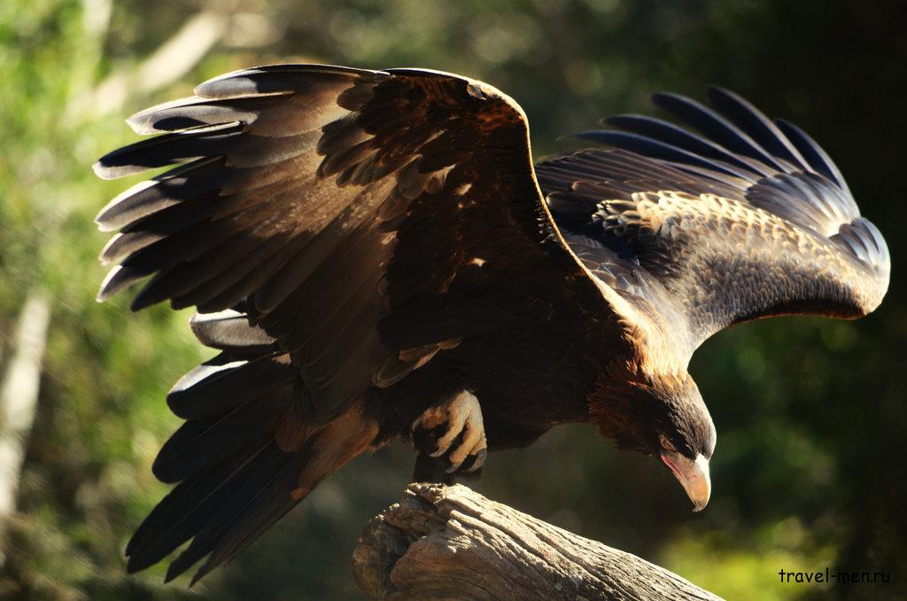
КЛИНОХВОСТЫЙ ОРЁЛ
Клинохвостый орёл обитает непосредственно в Австралии, а также в Новой Гвинее и в Тасмании. Это крупный вид орла с размером крыльев до 2,3 метров.
Охоту совершает, как правило, на небольших животных, но может есть и падаль. Довольно редко охотится на молодых кенгуру или телят.

Slide 24
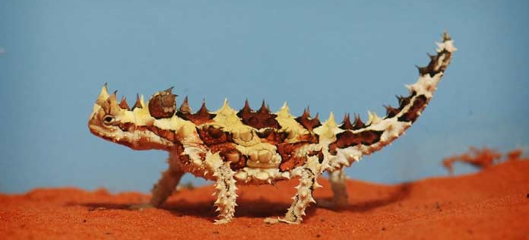
ТЕРНИСТЫЙ ДРАКОН
Эта ящеpица неповоротлива и очень медлителена. Такая медлительность могла стать губительной для ящерицы, но природа одарила животное тернистой броней, из-за чего рептилия имеет довольно устрашающий внешний вид. С таким камуфляжем, на котором расположено множество шипов, легко позволяют ящерице адаптироваться к условиям пустыни.

Slide 25
По подсчетам ученых, на континенте обитает почти 400 видов млекопитающих, более 800 видов птиц, 300 видов ящериц, 140 видов змей, 50 типов морских млекопитающих и два вида крокодилов. Большую часть животных Австралии увидеть в естественных условиях удается не часто.

Slide 26
Австралийская фауна разнообразна и включает ряд исчезающих, редких видов.
Именно поэтому на территории активно органи-зовываются национальные парки и заповедники, а Красная книга государства ежегодно пополняется новыми экземплярами.

Slide 27
Спасибо
за внимание!!!

